Slide 1
Hbase之phonenix(二) 20:30开始
好消息！！！
大数据线上班将于3月19日正式启航！火热报名中！！！
-- 终身免费重学的好方法！！！
-- 上课地点时间没有限制！随时随地学习！
-- 老师一对一辅导！电脑远程协助解决问题！
大数据线下班已于2月26日再次开班！火热报名中！！！
-- 老师面授课程！传统式教室教学已开班多期！学习完美就业！
大数据周末班将于3月12日再次开班！火热报名中！！！
讲师：君临天下

Slide 2
Hbase之phonenix篇
Hbase的数据模型
安装hbase
安装phonenix
Phonenix使用
Phonenix客户端使用

Slide 3
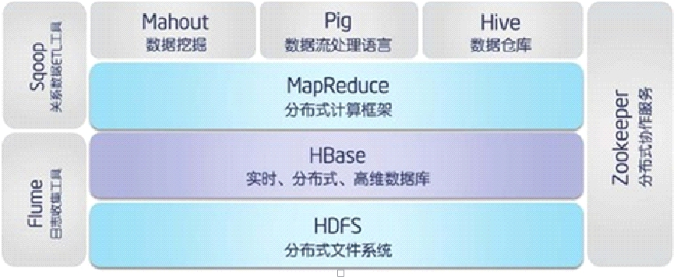
Hbase之phonenix篇
Hadoop生态系统

Slide 4
Hbase之phonenix篇
HBase简介
HBase – Hadoop Database，是一个高可靠性、高性能、面向列、可伸缩、实时读写的分布式数据库
利用Hadoop HDFS作为其文件存储系统,利用Hadoop MapReduce来处理HBase中的海量数据,利用Zookeeper作为其分布式协同服务
主要用来存储非结构化和半结构化的松散数据（列存 NoSQL 数据库）

Slide 5
Hbase之phonenix篇
HBase数据模型
Row Key
Time Stamp
CF1
CF2
CF3
"com.cnn.www
"
t6
CF2:q1=val3
CF3:q4=val4
t5
t3
CF1:q2=val2

Slide 6
Hbase之phonenix篇
HBase数据模型
Column Family列族 & qualifier列
HBase表中的每个列都归属于某个列族，列族必须作为表模式(schema)定义的一部分预先给出。如 create ‘test’, ‘course’；
列名以列族作为前缀，每个“列族”都可以有多个列成员(column)；如course:math, course:english, 新的列族成员（列）可以随后按需、动态加入；
权限控制、存储以及调优都是在列族层面进行的；
HBase把同一列族里面的数据存储在同一目录下，由几个文件保存。

Slide 7
Hbase之phonenix篇
HBase数据模型
Timestamp时间戳
在HBase每个cell存储单元对同一份数据有多个版本，根据唯一的时间戳来区分每个版本之间的差异，不同版本的数据按照时间倒序排序，最新的数据版本排在最前面。
时间戳的类型是 64位整型。
时间戳可以由HBase(在数据写入时自动)赋值，此时时间戳是精确到毫秒的当前系统时间。
时间戳也可以由客户显式赋值，如果应用程序要避免数据版本冲突，就必须自己生成具有唯一性的时间戳。
表中行的键是字节数组(最大长度是 64KB ) 任何字符串都可以作为键；
表中的行根据行的键值进行排序，数据按照Row key的字节序(byte order)排序存储；
字典序对int排序的结果是1,10,100,11,12,13,14,15,16,17,18,19,2,20,21,…,9,91,92,93,94,95,96,97,98,99。要保持整形的自然序，行键必须用0作左填充
所有对表的访问都要通过键
通过单个row key访问
通过row key的range
全表扫描

Slide 8
Hbase之phonenix篇
HBase数据模型
Cell单元格
由行和列的坐标交叉决定；
单元格是有版本的；
单元格的内容是未解析的字节数组；
由{row key， column( =<family> +<qualifier>)， version} 唯一确定的单元。cell中的数据是没有类型的，全部是字节码形式存贮。

Slide 9
Hbase之phonenix篇
HBase数据模型
ROW KEY
决定一行数据
按照字典顺序排序的。
Row key只能存储64k的字节数据

Slide 10
Hbase之phonenix篇
Hbase安装
本地模式安装（略）
完全分布式安装：
可用的zookeeper集群
可用的hdfs集群

Slide 11
Hbase之phonenix篇
配置regionservers ，主机名
配置backup-masters
配置hbase-env.sh
配置JAVA_HOME
配置HBASE_MANAGERS_ZK=false
配置hbase-site.xml
Hbase.rootdir
Zookeeper集群主机
启用hbase集群：true
启动hbase
配置环境变量
export HBASE_HOME=/opt/sxt/soft/hbase-1.1.2
export HADOOP_CONF_DIR=$HADOOP_HOME/etc/hadoop
export PATH=$PATH:$HBASE_HOME/bin

Slide 12
Hbase之phonenix篇
配置hbase-site.xml
<property>
<name>hbase.rootdir</name>
<value>hdfs://chenkl/hbase</value>
</property>
<property>
<name>hbase.cluster.distributed</name>
<value>true</value>
</property>
<property>
<name>hbase.zookeeper.quorum</name>
<value>master,slave1,slave2</value>
</property>

Slide 13
Hbase之phonenix篇
Hbase的sql查询引擎
Hive，Tez，Impala，Shark/Spark，Phoenix

Slide 14
Hbase之phonenix篇
Phonenix
Phoenix查询引擎会将SQL查询转换为一个或多个HBase scan，并编排执行以生成标准的JDBC结果集。直接使用HBase API、协同处理器与自定义过滤器，对于简单查询来说，其性能量级是毫秒，对于百万级别的行数来说，其性能量级是秒

Slide 15
Hbase之phonenix篇
Phonenix安装
bin/sqlline.py master:2181

Slide 16
Hbase之phonenix篇
Phonenix使用
DDL
DML

Slide 17
Hbase之phonenix篇
Create
CREATE TABLE my_table ( id INTEGER not null primary key desc, date DATE not null, m.db_utilization DECIMAL, i.db_utilization)

Slide 18
Hbase之phonenix篇
Drop
DROP TABLE my_schema.my_table;

Slide 19
Hbase之phonenix篇
Alert
ALTER TABLE my_schema.my_table ADD d.dept_id char(10) VERSIONS=10
ALTER TABLE my_table ADD dept_name char(50), parent_id char(15) null primary key
ALTER TABLE my_table DROP COLUMN d.dept_id, parent_id;
ALTER VIEW my_view DROP COLUMN new_col;
ALTER TABLE my_table SET IMMUTABLE_ROWS=true,DISABLE_WAL=true;

Slide 20
Hbase之phonenix篇
select
SELECT * FROM TEST LIMIT 1000;
SELECT full_name FROM SALES_PERSON WHERE ranking >= 5.0 UNION ALL SELECT reviewer_name FROM CUSTOMER_REVIEW WHERE score >= 8.0

Slide 21
Hbase之phonenix篇
Upsert
UPSERT INTO TEST VALUES('foo','bar',3);
UPSERT INTO TEST(NAME,ID) VALUES('foo',123);

Slide 22
Hbase之phonenix篇
Phonenix直接load数据
bin/psql.sh master:2181 /opt/sxt/temp/WEB_STAT.sql /opt/sxt/temp/WEB_STAT.csv

Slide 23
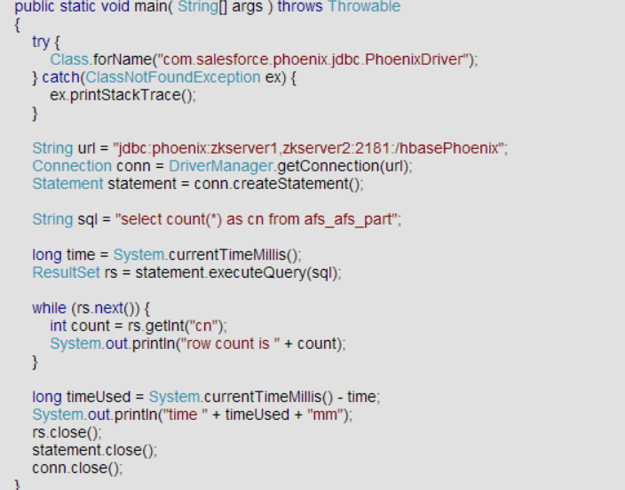
Hbase之phonenix篇
Phonenix JDBC
和一般的JDBC使用基本相同

Slide 24
Hbase之phonenix篇
Phonenix spring JDBC
<dependency> <groupId>org.apache.phoenix</groupId> <artifactId>phoenix-core</artifactId> <version>4.3.0</version> </dependency> <dependency> <groupId>commons-dbcp</groupId> <artifactId>commons-dbcp</artifactId> <version>1.4</version> </dependency>

Slide 25
Hbase之phonenix篇
Phonenix spring JDBC
<bean id="phoenixJdbcTemplate"
class="org.springframework.jdbc.core.JdbcTemplate">
<constructor-arg ref="phoenixDataSource"/>
<qualifier value="phoenixJdbcTemplate"></qualifier>
</bean>
<bean id="phoenixDataSource" class="org.apache.commons.dbcp.BasicDataSource">
<property name="driverClassName" value="org.apache.phoenix.jdbc.PhoenixDriver"/>
<property name="url" value="jdbc:phoenix:192.168.57.4:2181"/>
<property name="username" value=""/>
<property name="password" value=""/>
<property name="initialSize" value="20"/>
<property name="maxActive" value="0"/>
<!--因为Phoenix进行数据更改时不会自动的commit,必须要添加defaultAutoCommit属性,否则会导致数据无法提交的情况-->
<property name="defaultAutoCommit" value="true"/>
</bean>

Slide 26
Hbase之phonenix篇
Phonenix客户端squirrel

Slide 27
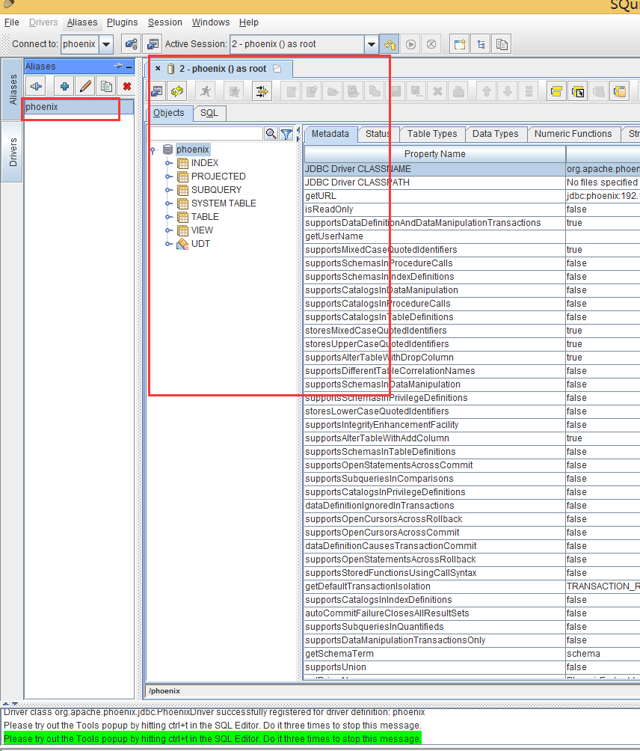
Hbase之phonenix篇
Squirrel安装使用
http://www.squirrelsql.org/

Slide 28
Hbase之phonenix篇
Phonenix和Hbase分页
HBase利用scan来扫描表，通过startKey,stopKey来确定扫描范围，在需要进行分页时可以结合HBase提供的PagefFilter过滤扫描的行数使scan返回N条数据达到分页的目的（N为每页的记数），此时有以下两种方案达可以达到分页目的：
1. 在得到scan结果后把上一页的最后一条数据作为scan下一页时的startKey，但是此时下一页的数据在传到客户端时就要排除第一条数据了（因为第一条的数据是上一页的）
2.在每次scan时多查询一条数据（即返回N+1）作为下一页的startKey
以上的方案存有个大前提：HBase的RowKey必须是序列增长（类似1,2,3,....）的，否则的话虽然能定位到下一页的startkey，但是当我要查询上一页/上N页时就不能够定位到此时的startkey了。

Slide 29
教学多重保障
1，全套视频，每天都会给到你
2，上课时间没有限制，随时随地学习
3，每节随堂笔记，像今天一样该有图有图
4，提供服务器配置，搭建步骤说明
5，有问题老师一对一辅导，QQ远程协助辅导
6，QQ群同学们良好的学习氛围
7，终身免费重学
8，课程升级免费学
9，尚学堂科技有限公司是一个实体公司，已做教育多年，有着良好的口碑
10，尚学堂大数据班老师均有丰富的授课经验，线下线上课都有

Slide 30
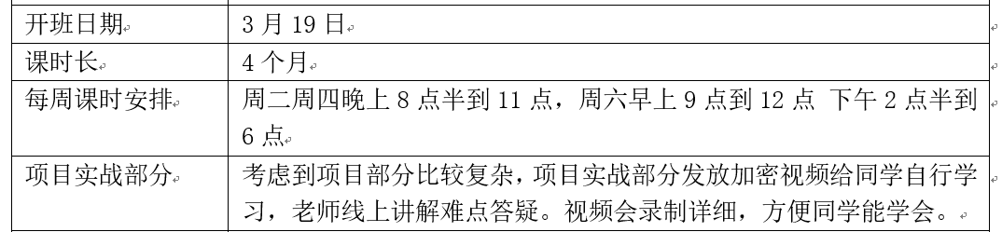
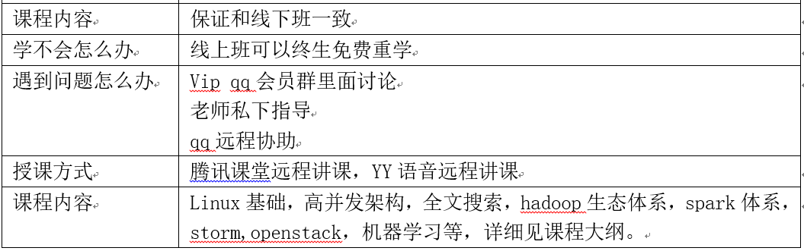
课程安排

Slide 31
关于未来
我们大数据班的学员在学完大数据后影响很大
工资翻倍了
奖金翻倍了
职位升高了
恋爱成功了
好运爆破了
心想事成了

